Slide 1
Симулятор квеста 1 Презентация по игре.
from KoroZZia(ArtaWWod)
Group Teen(old jun) 8b

Slide 2
Цели и задачи проекта.
Цель:
Сделать небольшой квест на python.
Задачи:
1.Выучить несколько модулей в python.
2.Научится работать с Visual studio code
3.Научится основам бета-тестирования

Slide 3
Технологии
1.visual studio code
2.Google
3.IDLE python

Slide 4
Небольшой фрагмент из проекта.
class Game():
def bazar(wish1, w1c, coins):
import random as r
global torg
torg=0
print('Вы можете купить', wish1, 'за', w1c,'рублей!')
choise=str(input('Купить '+wish1+'?\n>>>'))
if choise=='да':
if coins>=w1c:
print('Вы можете купить это!')
choise=str(input('торговаться?\n>>>'))
if choise=='да':
while True:
torgm=int(input('до скольки вы хотите скинуть цену?\n>>>'))

Slide 5
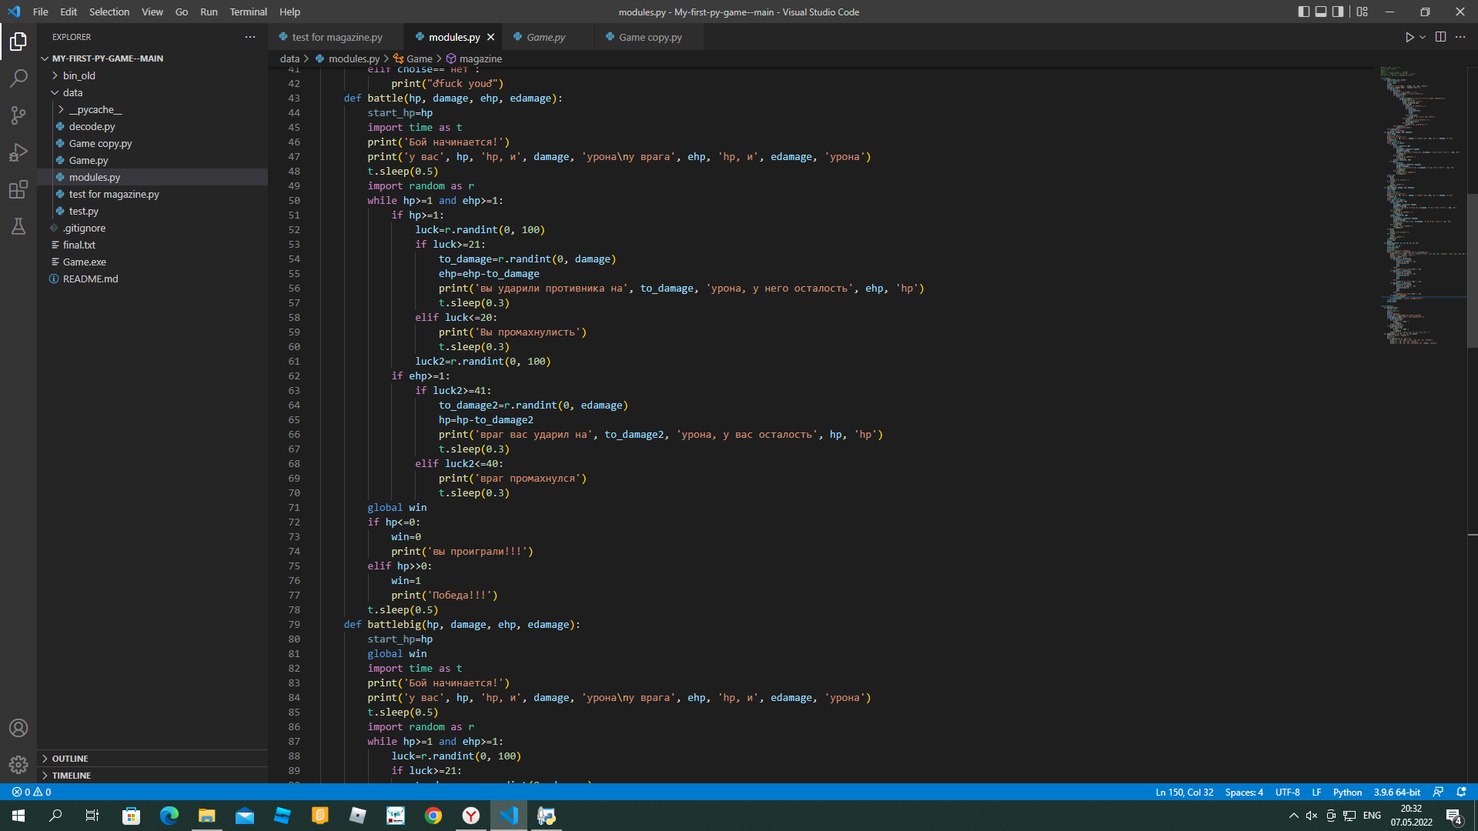
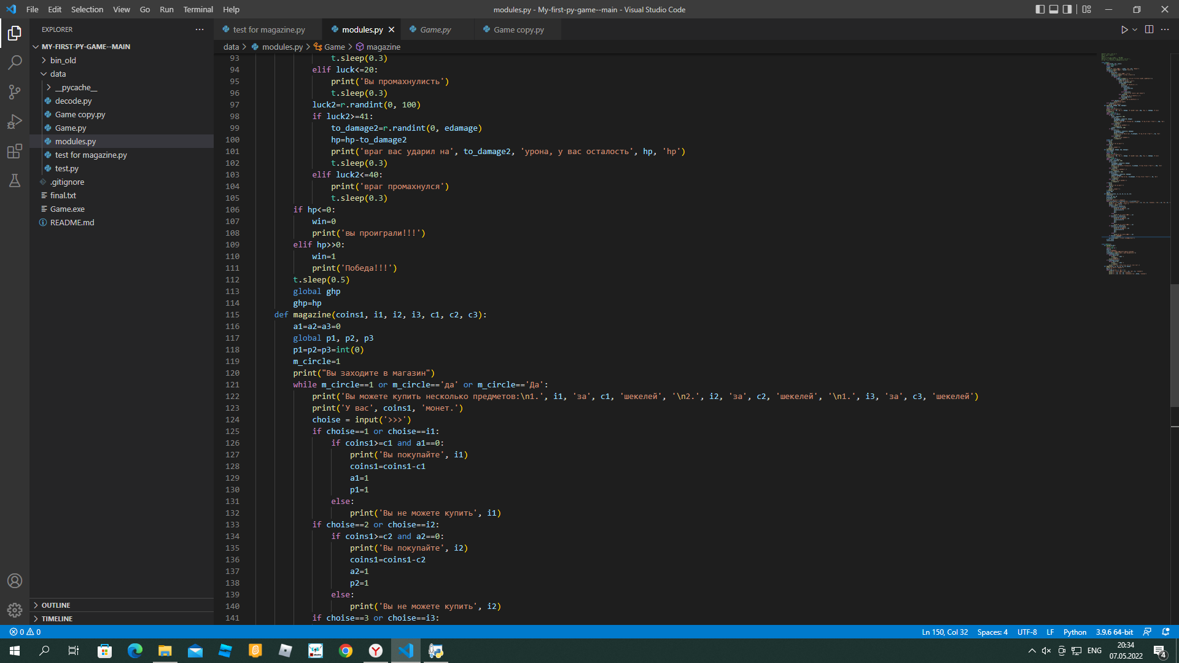
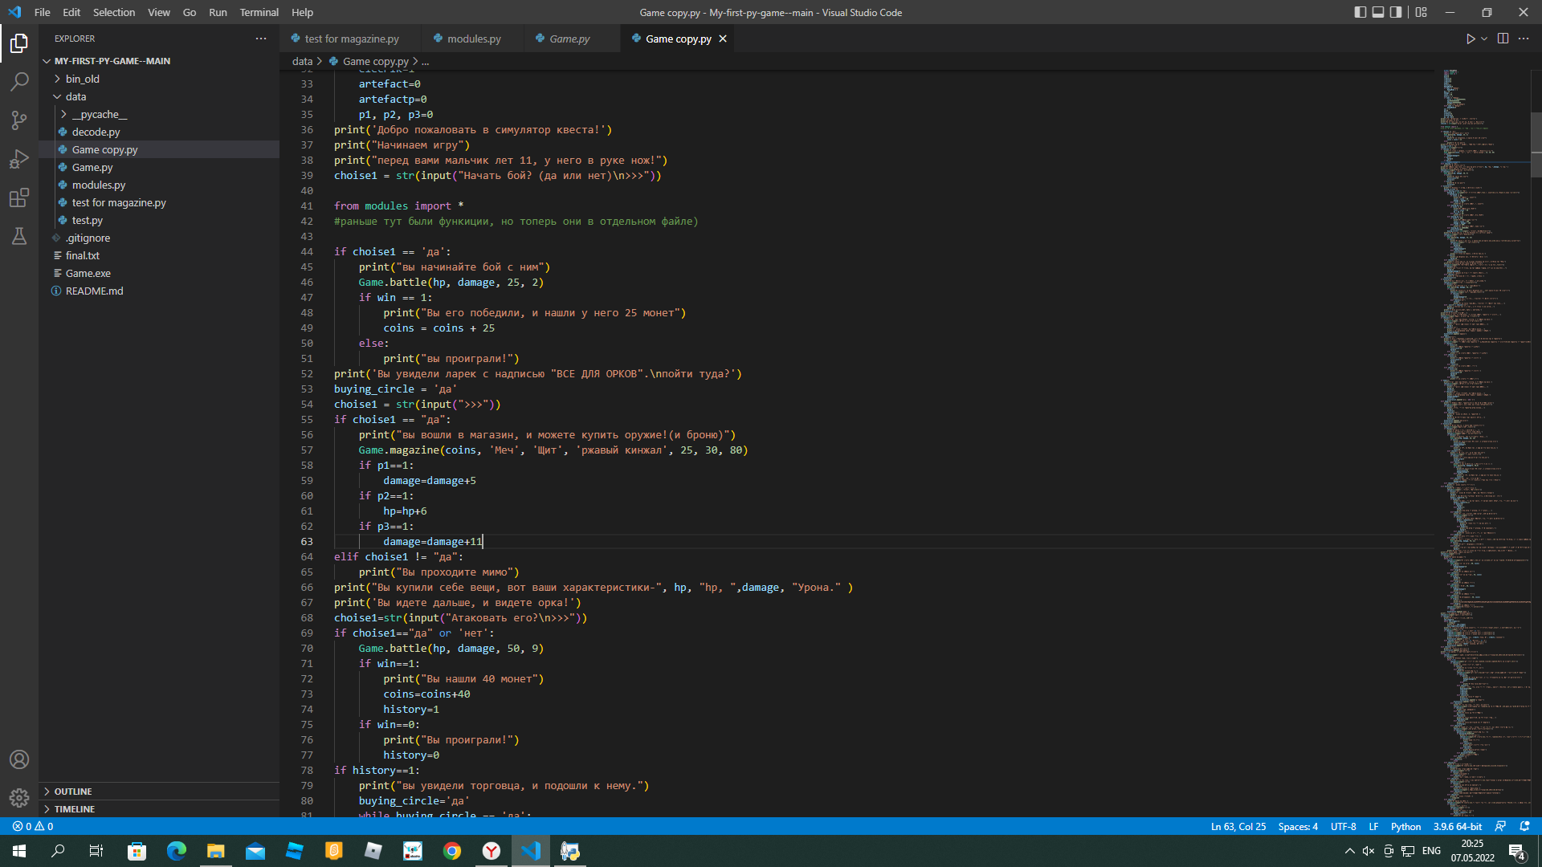
Фото)

Slide 6
Структура игры
modules
Game
Game alt.
сюжет
Одноразовые
функции
Тестовая версия
бой
тогрги
Доп. функции
Новые функции

Slide 7
Плюсы и минусы проекта
плюсы | минусы
Интересный сюжет Несколько концовок Есть сюжетные развилки Несколько интересных механик Есть копия на github | Отсутствие графики Есть баги Несмотря на сюжетные развилки, игра линейная. Не возможен запуск с ПК без python, или специального DLL файла.

Slide 8
Финальный слайд!
Спасибо за внимание!

